Slide 1
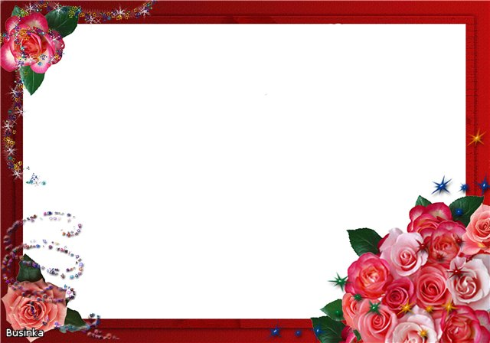
a
PHÒNG GIÁO DỤC VÀ ĐÀO TẠO QUẬN LONG BIÊN
TRƯỜNG MẦM NON GIANG BIÊN
GIÁO ÁN
LĨNH LỰC PHÁT TRIỂN THẨM MỸ
HOẠT ĐỘNG TẠO HÌNH
Đề tài: Tô màu đồ chơi của bé ( Tiết ĐT )
Lứa tuổi: Lớp MGB C2
Giáo viên:Lê Thị Huệ

Slide 2
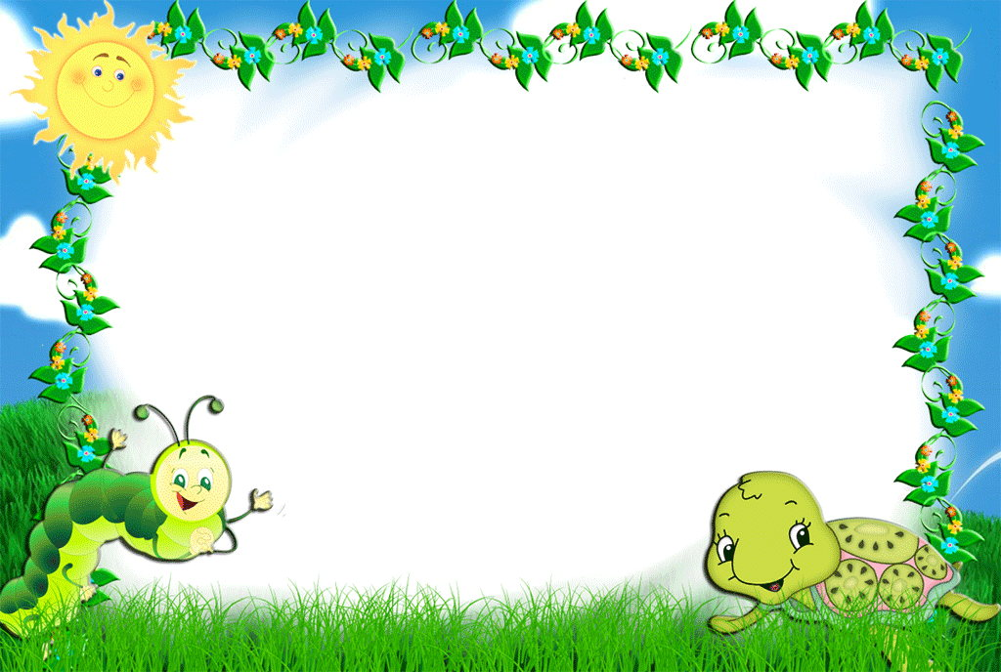


Ổn định tổ chức

Slide 3

Quan sát tranh – Đàm thoại

Slide 4
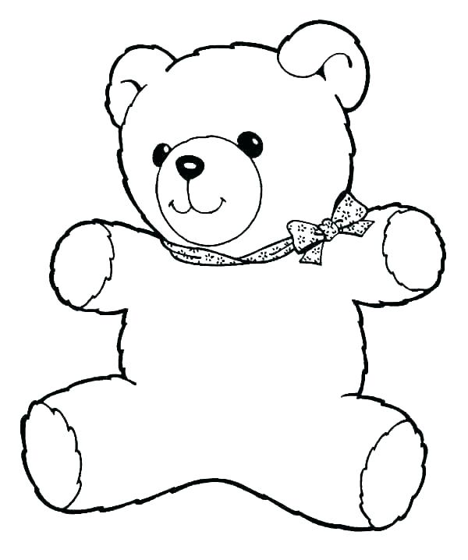

Slide 5
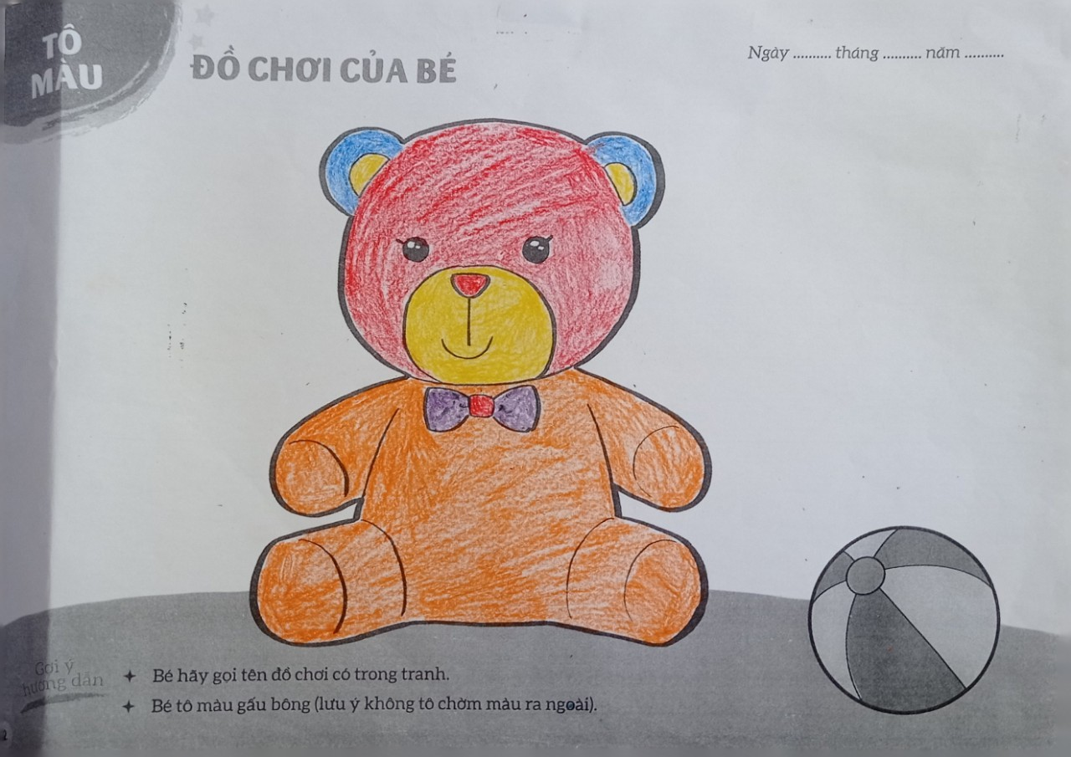

Slide 6
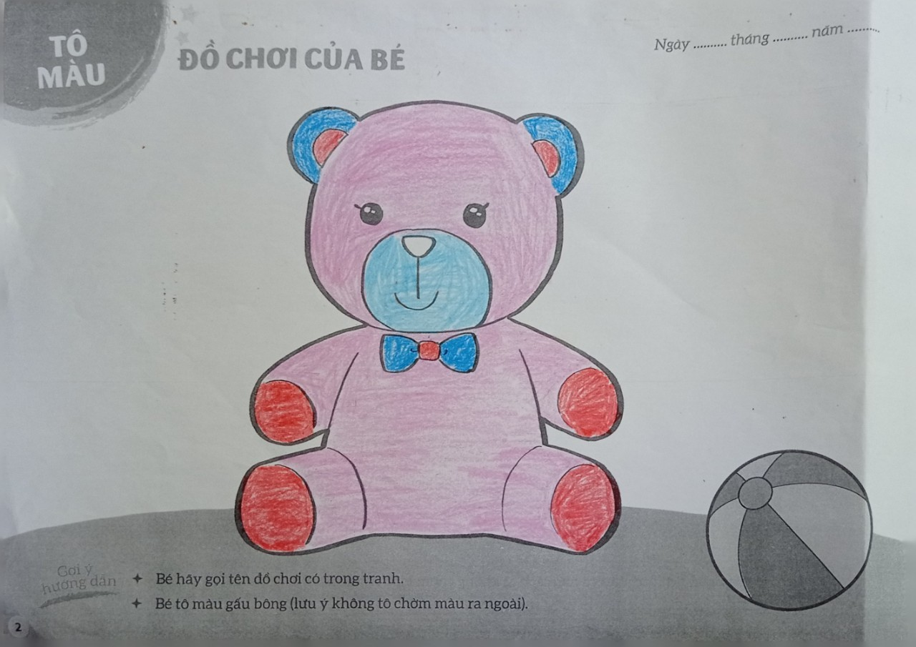

Slide 7
Hỏi ý tưởng của trẻ

Slide 8
Trẻ thực hiện

Slide 9
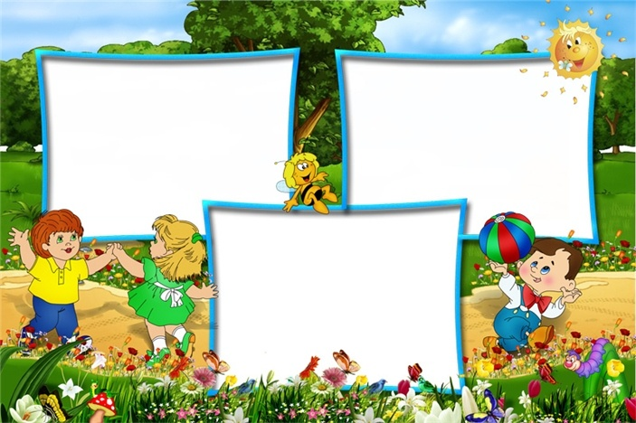
Nhận
xét
sản phẩm

Slide 10
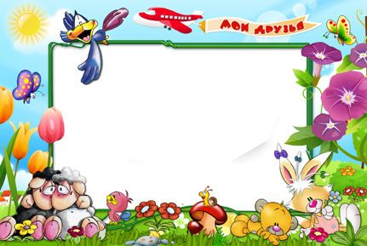
Kết thúc

